Slide 1
Binary Genetic Algorithm الگوریتم وراثتی باینری

Slide 2
مشخصات
درس : مبانی هوش محاسباتی
زمان : ترم اول 1402 - 1403 مدرس : دکتر عباس بحرالعلوم
اعضای گروه : امیرحسین ابوالحسنی, حمیدرضا بازیار, صدرا کوچک زاده
موضوع : پیاده سازی الگوریتم وراثتی باینری

Slide 3
پیاده سازی

Slide 4
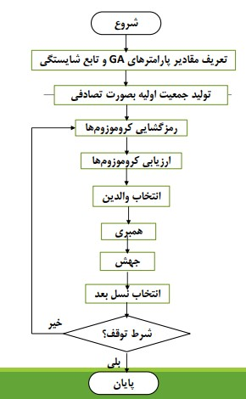
برسی اجمالی
الگوریتم وراثتی باینری , شامل 9 گام که در فلوچارت مقابل به آن اشاره شده است می باشد.
در این پروژه , با استفاده از شیوه شی گرایی(OOP) , این الگوریتم پیاده سازی شده است؛ یعنی ساختار کلی الگوریتم به عنوان یک کلاس در نظر گرفته شده و مراحل الگویتم به عنوان تابع هایی در درون کلاس پیاده سازی شده اند.
برای استفاده از این الگوریتم, کافی است که یک شی(object) از کلاس BGA ساخته و تابع Run() را برای آن شی صدا بزنیم.
لازم به ذکر است در این پیاده سازی, الگوریتم چند بار اجرا می شود و در هر نسل, بین best so far ها و همچنین mean fitness میانگین گرفته می شود.

Slide 5

کتابخانه های های به کار رفته
از ماژول random برای تولید اعداد تصادفی در عملیات های همبری و جهش و همچنین تولید ماتریس اولیه مورد استفاده قرار می گیرد.
از ماژول os برای کار با فایل ها استفاده می کنیم.
از ماژول math برای پیاده سازی توابع محک و همچنین محاسبه ی لگاریتم استفاده می کنیم.
از ماژول matplotlib برای رسم نمودار های مربوط به هربار اجرای الگوریتم ایتفاده می کنیم.
از ماژول tqdm برای نمایش وضعیت پیشرفت الگوریتم استفاده می کنیم.
برای نمایش اطلاعات مربوط به الگوریتم و چاپ پارامتر ها, از ساختار جدولی مربوط به ماژول tabulate استفاده می کنیم.

Slide 6

مقدار دهی پارامترها
مقدار دهی پارامترهای اولیه, اولین گام از الگوریتم وراثتی می باشد. همان طور که اشاره شد این الگوریتم به شیوه شی گرایی پیاده سازی شده است. برای مقدار دهی پارامتر های اولیه, پارامتر ها را از طربق تابع سازنده (__init__) مقدار دهی می کنیم.

Slide 7
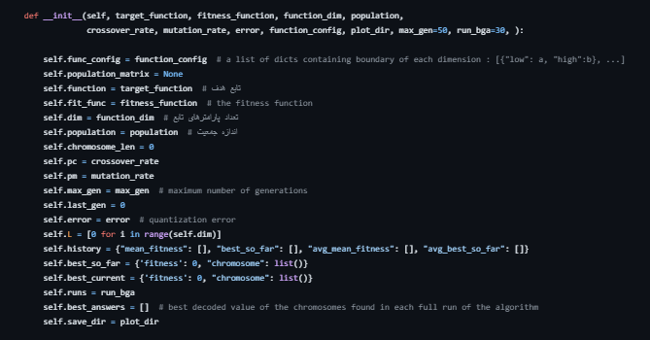
در تابع سازنده کلاس BGA , 11 مقدار را در هنگام ساخت شی از روی کلاس, دریافت می کنیم.
مقدار دریافتی max_gen یا همان maximum_Generation به معنای حداکثر تعداد نسل هایی که توسط این الگوریتم تولید شوند می باشد. بالطلع این مقدار باید یک عدد صحیح(int) باشد.مقدار پیش فرض برای این پارامتر 50 نسل می باشد. مهمترین کاربرد این مقدار, استفاده در شرط توقف می باشد. این مقدار را در خاصیتی با نام max_gen ذخیره می کنیم.

Slide 8
پارامتر target_function یا همان تابع هدف, تابعی می باشد که قصد بهینه سازی آن را داریم. این تابع را در خاصیتی با نام function ذخیره می کنیم.
پارامترfitness_function یا همان تابع شایستگی, یک تابع است که میزان کارآمدی کروموزوم های مسئله را نشان می دهد. این تابع را در خصوصیتی به اسم fit_funct ذخیره می کنیم.
پارامتر function_dim یک عدد صحیح می باشد که تعداد پارامتر های تابع هدف را نشان می دهد. این مقدار همان تعداد ژن های کروموزوم هایمان می باشد. این مقدار را در خصوصیت dim ذخیره می کنیم.

Slide 9
پارامتر population به تعداد کروموزوم ها یا به عبارتی اندازه ی جمعیت اشاره می کند. این پارامتر یک عدد صیح می باشد که مقدار آن درخصوصیتی با همین نام ذخیره می شود. از آن رو که همبری از نوع دو به دو انجام می شود, باید حتما تعداد اعضای جمعیت زوج باشد.
پارامتر بعدی که در ورودی دریافت می شود, crossover_rate یا همان نرخ همبری می باشد. این مقدار که عددی مثبت و کمتر از یک می باشد نشان می دهد که همبری صورت بگیرد یا انتقال.
پارامتر دیگر این تابع, mutation_rate یا همان نرخ جهش می باشد. این مقدار برای تعیین اینکه جهش رخ دهد یا خیر استفاده می شود.

Slide 10
پارامتر دیگر این تابع error یا همان خطای چندی سازی می باشد. ما مقدار این خطا را از ورودی دریافت کرده و به کمک آن می توانیم طول کروموزوم هایمان را به دست آوریم.
پارامتر دیگر تابع, function_config می باشد. این پارامتر از نوع لیست می باشد. هر درایه از این لیست یک دیکشنری می باشد که دارای دو کلید high و low است. این دیکشنری دامنه ی یک ژن را نمایش می دهد. پس این لیست باید به تعداد پارامتر های تابع(function_dim) عضو داشته باشد.

Slide 11
پارامتر plot_dir آدرس پوشه ای را که نمودارهای تهیه شده از اجرا های این الگوریتم تولید شده اند را نشان می دهد. این مقدار را در خصوصیت save_dir ذخیره می کنیم.
پارامتر run_bga به تعداد دفعاتی که این الگوریتم اجرا شود اشاره می کند. این پارامتر بیانگر این می باشد که چند بار متوالی از ابتدا تا انتها الگوریتم اجرا شود. مقدار این خصوصیت را که یک عدد صحیح می باشد در خصوصیت runs ذخیره می کنیم.

Slide 12
علاوه بر مقادیر دریافتی از ورودی تابع سازنده, این کلاس شامل خصوصیات دیگری می باشد. خصوصیت population_matrix که در ابتدا مقدار none را دارد, یک ماتریس است که در ادامه کروموزوم های جمعیت در آن قرار می گیرند. برای دستیابی به کروموزوم ها از این خصوصیت استفاده می کنیم.
خصوصیت دیگر choromosom_len می باشد که در ابتدا مقدار صفر را دارد. در ادامه به کمک یک تابع مقدار این خصوصیت را محاسبه می کنیم.
خصوصیت دیگر از این کلاس, مقدار last_gen می باشد که نشان می دهد در حال حاضر چند نسل را پشت سر گداشته ایم. این خصوصیت در ابتدا مقدار صفر را دارد و با هر بار تولید نسل جدید مقدار آن یک واحد افزایش می یابد.

Slide 13
خصوصیت L یک لیست است که در هر درایه از آن, طول ژنی با همان شماره درایه(index) (متناظر با ورودی تابع) را در خود نگه داشته است.
خصوصیات best_so_far و best_current به ترتیب برای نگهداری بهترین جواب تا این نسل و بهترین جواب دیده شده در هر نسل استفاده می شود.

Slide 14
تولید جمعیت تصادفی اولیه
گام دوم از این الگوریتم, تولید جمعیت اولیه به صورت تصادفی است. هر کروموزوم L بیت طول دارد. برای مقدار دهی آن کافی است که به کمک ماژول های آماده, بیت های این کروموزوم را با صفر و یک پر کنیم.

Slide 15
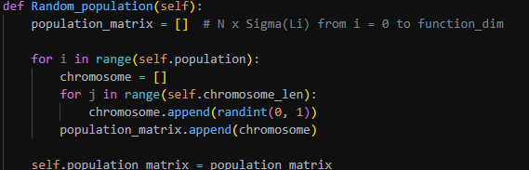
تابعی که برای تولید جمعیت اولیه در نظر گرفته شده است, تابع Random_population است. این تابع هیچ پارامتر ورودی ندارد. در ابتدا یک ماتریس را برای ذخیره کروموزوم های تولید شده در نظر می گیرد. سپس با کمک دو حلقه که به ترتیب رو تعداد جمعیت و طول کروموزوم به کمک متغیر های i و j حرکت می کنند. در این تکرار ها متغیر i بیانگر تعداد سطر های ماتریس ما یا شماره ردیف کروموزوم است. پس باید در ابتدای حلقه یک فضای آرایه در نظر بگیریم که بیانگر یک کروموزوم باشد. در حلقه ی دوم, متغیر j بیانگرشماره بیت های کروموزوم می باشد. هر خانه از این آرایه تنها می تواند مقادیر صفر یا یک به خود بگیرد. برای تئلید این مقادیر با تابع توزیع یکنواخت, از ماژول Random و تابع randint استفاده می کنیم و به عنوان پارامتر, حد پایین آن را صفر و حد بالای آن را یک در نظر می گیریم.
پس از یک پایان اجرای حلقه ی داخلی, یک کروموزوم به طول choromosom_len به صورت رندوم تولید کرده ایم. حال کافی است که کروموزوم تولید شده را به فضای ماتریسی که در نظر گرفته بودیم اضافه کنیم.
پس از اتمام کار دو حلقه کافی است که ماتریس در نظر گرفته را به خصوصیت population_matrix انتساب دهیم.

Slide 16
رمزگشایی کروموزوم ها
گام سوم از این الگوریتم, رمزگشایی از کروموزوم ها می باشد. برای این کار باید ابتدا یک کروموزوم را به ژن هایش بشکنیم. سپس مقدار آن ژن را به مقدار حقیقی متناظر تبدیل کنیم و آن را نرمال کنیم. پس از نرمال سازی, باید مقدار نگاشت داده شده ی آن را در فضای دامنه ی متغیرتعیید کنیم.

Slide 17
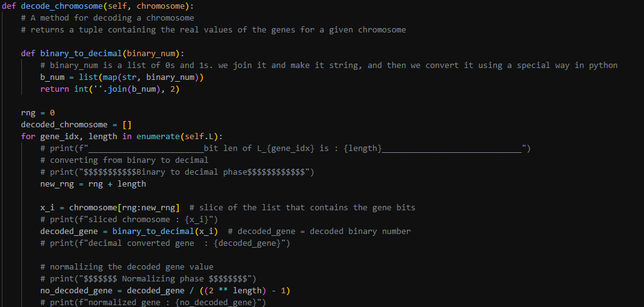
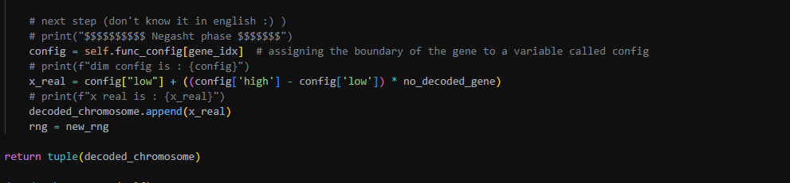
تابع decode_choromosome برای رمزگشایی یک کروموزوم استفاده می شود. کروموزوم مدنظر را به عنوان پارامتر ورودی به تابع می دهیم. تابع به کمک زیر تابع موجود در آن (binary_to_decimal) مقدار حقیقی کروموزوم را محاسبه می کند.
در ابتدا به کمک خصوصیت L طول ژن و شماره ژن مربوطه را به دست آورده و سپس آن را از کروموزوم برش می دهیم. همچنین حد بالا و پایین آن را استخراج کرده, و سپس بعد از نرمال سازی مقدار تبدیل شده به حقیقی(خروجی تابع binary_to_decimal را نرمال می کنیم) طبق فرمول خطی مربوطه, به مقدار متناظر در دامنه ژن نسبت می دهیم. در مرحله ی آخر کروموزوم رمزگشایی شده را به صورت تایپ داده ای tuple بر می گردانیم.

Slide 18
ارزیابی کروموزوم ها
ارزیابی کروموزوم ها یعنی اینکه میزان کارایی هر کروموزوم را تعیین کنیم. این عمل به کمک تابع شایستگی انجام می شود.

Slide 19
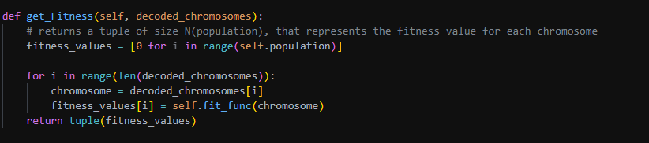
محاسبه ی شایستگی جمعیت توسط تابع get_Fitness انجام می شود. برای این منظور باید در پارامتر های ورودی کروموزوم های رمزگشایی شده را برای آن مشخص کنیم. ابتئا یک لیست(آرایه) به اندازه ی جمعیت در نظر میگیریم؛ سپس به ازای هر عضو از tuple مربوط به کروموزوم های رمزگشایی شده باید مقدار تابع شایستگی را برای آن محاسبه می کنیم و در فضای در نظر گرفته شده( آرایه ی fitness_values ) قرار می دهیم. پس ابتدا هر کروموزوم را در یک متغیر با نام کروموزوم قرار می دهیم و سپس آن را به تابع شایستگی می دهیم. پس از اتمام حلقه مقدار شایستگی ها را به صورت یک tuple برمی گردانیم.

Slide 20
انتخاب والدین
انتخاب والدین به این منظور می باشد که مشخص کنیم کدام یک از کروموزوم ها در تولید نسل بعدی نقشی داشته باشیم؛ پس باید تعدادی کروموزوم را به صورت رندوم انتخاب کنیم و به حوضچه ازدواج منتقل کنیم. شیوه مورد استفاده برای این کار در الگوریتم نوشته شده, استفاده از چرخ گردان مبتنی بر شایستگی است.

Slide 21
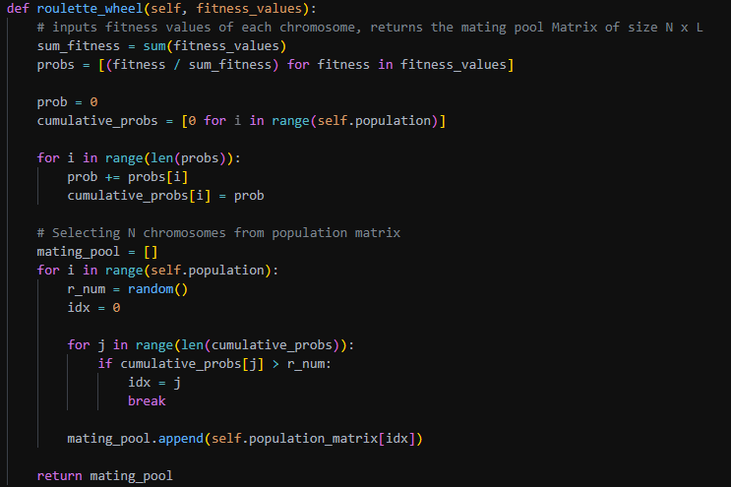
برای اجرای چرخ گردون مبتنی بر شایستگی نیازمند لیست شایستگی کروموزوم ها هستیم؛ پس این مقدار را در پارامتر های ورودی دریافت می کنیم. همچنین نیازمند محاسبه شانس کروموزوم ها هستیم؛ پس مجموع شایستگی ها را محاسبه می کنیم و در متغیر sum_fitness قرار می دهیم. اکنون شانس هر کروموزوم را با تقسیم شایستگی کروموز(fitness) به مجموع شایستگی ها(sum_fitness) محاسبه می کنیم و در لیستی به اسم probs قرار می دهیم.
اکنون نیازمند محاسبه احتمال تجمعی کروموزوم ها هستیم تا با تولید عدد رندوم و مقایسه آن با بازه ای که احتمال تجمعی هر کروموزوم در آن قرار می گیرد مشخص کنیم که چه کروموزوم هایی به حوضچه تزویج راه پیدا می کنند.
فضای در نظر گرفته شده برای ذخیره ی احتمالات تجمعی را یک لیست با نام cumulative_probs در نظر می گیریم. احتمال تجمعی هر مرحله را در متغیر prob ذخیره می کنیم و در هر مرحله شانس کروموزوم را به آن اضافه می کنیم و در نهایت مقدار احتمال تجمعی(prob) را به فضای در نظر گرفته شده اضافه می کنیم.

Slide 22
اکنون نوبت به چرخاندن چرخ گردون رسیده است. برای این کار کافی است که به تعداد اعضای جمعیت عدد رندوم بین صفر و یک تولید می کنیم. و آن را در متغیر r_num قرار می دهیم. همچنین متغیری تحت عنوان idx در نظر گرفته ایم که در هنگام مقایسه بازه ها با عدد رندوم تولید شده, شماره بازه ی انتخاب شده را در این متغیر میریزیم و حلقه را می شکنیم. در نهایت کروموزوم انتخاب شده را به ماتریس mating_pool اضافه می کنیم.

Slide 23
همبری
عملگر همبری, مهمترین عملگر الکوریتم وراثتی می باشد. در اینجا از همبری تک نقطه ای استفاده شده است. در فرایند همبری تک نقطه ای یکنواخت, از دو والد دو فرزند متولد شده و والدین از حوضچه خارج می شوند. اما اگر عدد رندوم تولید شده از نرخ همبری بزرگتر باشد, والدین بدون تغیر به ماتریس فرزندان(نسل بعد) منتقل می شوند.

Slide 24
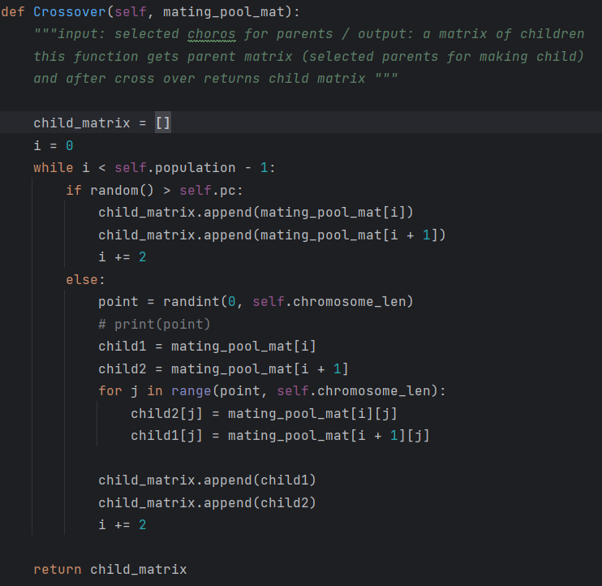
در تابع مربوط به همبری, در ابتدا از طریق پارامتر mating_pool_mat ماتریس والدین یا همان حوضچه ازدواج را دریافت کرده ایم. سپس یک فضا تحت عنوان child_matrix در نظر گرفته ایم. حال شماره والد ها را به کمک متغیر i نشان می دهیم. در یک حلقه iام عدد رندوم تولید کرده ایم, اگر این عدد رندوم از نرخ همبری بیشتر بود, والد های i و i+1 به طور مستقیم به ماتریس فرزندان منتقل می شوند, در غیر این صورت, عدد صحیح رندومی بین صفر و طول کروموزوم تولید می کنیم تا مشخص شود که از کدام نقطه همبری صورت پذیرد. دوفرزند در نظر میگیریم و یک کپی از والدین را در آن می ریزیم؛ سپس در یک حلقه, بیت های بعد از نقطه انتخاب شده را در دو فرزند باهم جابه جا می کنیم.
پس از اتمام حلقه, دو فرزند را به ماتریس فرزندان می بریم و متغیر شماره والد ها(i) را بروزرسانی می کنیم. در نهایت پس از اتمام کار, ماتریس فرزندان را بر می گردانیم.

Slide 25
جهش
عملگر جهش, به این صورت است که یک تغیر جزئی با احتمال بسیار کم را روی یک بیت از کروموزوم اعمل می کند.

Slide 26
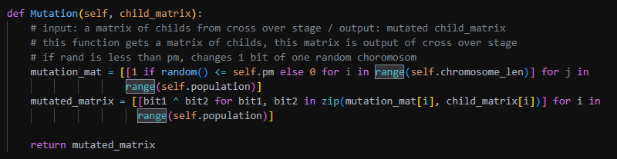
عملگر جهش روی ماتریس فرزندان اعمال می شود. بنابراین ماتریس فرزندان را از طریق پارامتر child_matrix دریافت کرده ایم. یک ماتریس تخت عنوان mutation_mat ایجاد می کنیم. درایه های این ماتریس به شرح زیر هستند:
اگر عدد رندوم کمتر از نرخ جهش بود یک در غیر این صورت صفر است.
این عمل را به تا جایی تکرار می کنیم که یک ماتریس هم اندازه با ماتریس فرزندان تولید شود. سپس طی یک حلقه ماتریس ایجاد شده و ماتریس فرزندان را درایه به درایه باهم XOR می کنیم و نتیجه را در ماتریسی تحت عنوان mutated_matrix ذخیره کرده و آن را باز می گردانیم.

Slide 27
سایر توابع
توابعی وجود دارند که به طور مستقیم جزوی از ساختار الگوریتم وراثتی نمی باشند اما برای مسائلی مانند نمایش داده ها یا محاسبه ی برخی از پارامتر های خاص به آن ها نیاز داریم.

Slide 28
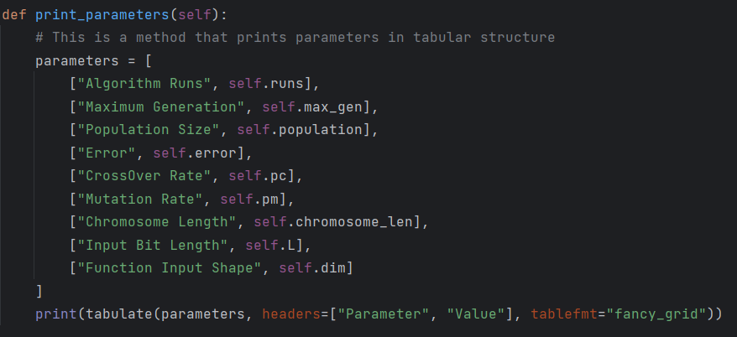
Print_parametersتابع
تابع print_parameters , پارامترهایی از جمله نرخ همبری, خطای چندی سازی, اندازه جمعیت, نرخ جهش, طول کروموزوم ها, طول ژن ها و حدکثر تعداد نسل ها(تعداد تکرار الگوریتم) را به کمک ماژول tabulate به صورت یک جدول نمایش می دهد.

Slide 29
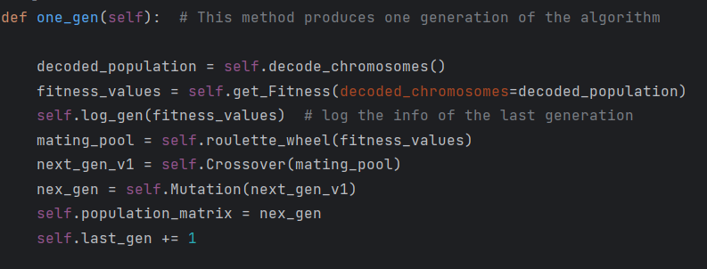
one_genتابع
تابع one_gen , توابع دیگر را در خود فراخوانی می کند تا بتوانند یک نسل جمعیت ایجاد کند. در این تابع در ابتدا تابع مربوط به رمزگشایی کروموزوم ها را فراخوانی می کنیم و کرموزوم های رمزگشایی شده را در متغیر decoded_population قرار می دهیم. سپس مقادیر رمزگشایی شده را به تابع محاسبه شایستگی می دهیم و مقدار شایستگی ها را در متغیر fitness_values قرار می دهیم. در این مرحله تابع logرا فرا می خوانیم(جلوتر توضیح داده خواهد شد.). سپس یه کمک تابع roulette_weel والد های منتخب را در متغیر mating_pool قرار می دهیم. در نهایت تابع crossover را فراخوانی کرده و حاصل را در next_gen_v1 قرار می دهیم. این متغیر را به تابع mutation جهت همبری ارسال می کنیم. در نهایت جاصل همبری یا همان متغیر nex_gen را به عنوان نسل جدید تثبیت میکنیم. ودر مرحله آخر, شماره نسل را بروزرسانی می کنیم.

Slide 30
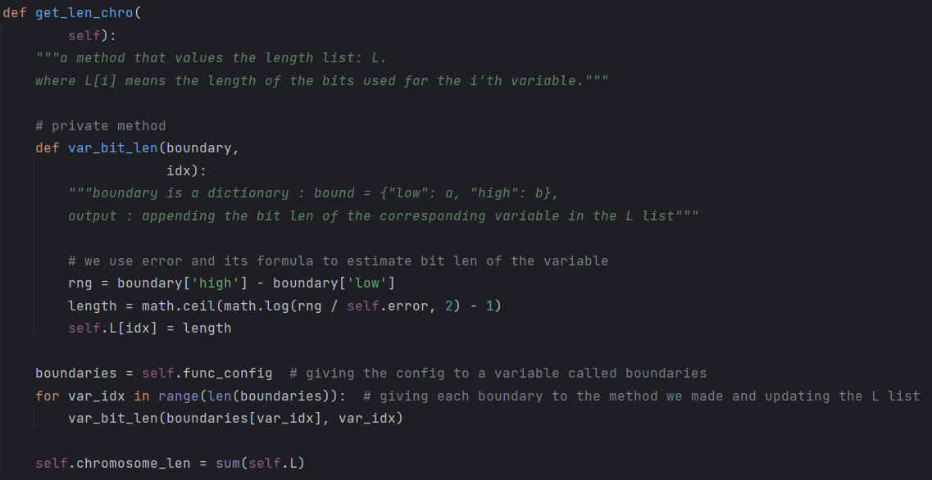
get_len_choroتابع
از این تابع برای محاسبه ی خصوصیت طول کروموزوم(choromosom_len) استفاده می کنیم. در این تابع ابتدا یک تابع تعربف می کنیم (تابع var_bit_len) که دامنه متغیر ها و شماره متغیر را از ورودی دریافت می کند و با توجه به رابطه ی خطای چندی سازی (و ارور داده شده به عنوان پارامتر) طول ژن را محاسبه می کند و به لیست L( لیستی از طول ژن ها) اضافه می کند.
در ادامه خصوصیت config یا همان دامنه متغیر ها را در متغیر boundaries قرار می دهیم. روی تعداد اعضای این متغیر یک حلقه می زنیم که هر بار دامنه ی یک ژن و شماره آن را به تابع var_bit_len می دهیم. در نهایت جمع درایه های خصوصیت L برابر با طول کروموزوم است.

Slide 31
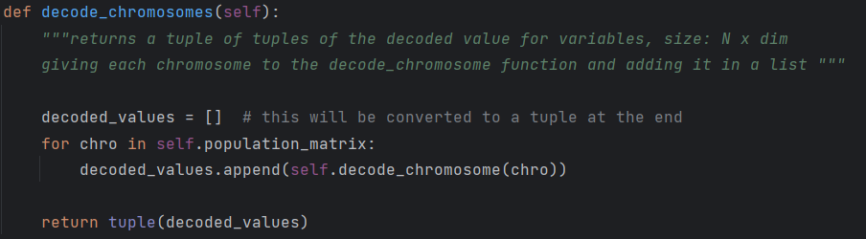
decode_choromosomesتابع
این تابع, جمعیت فعلی را رمزگشایی می کند. در این تابع ابتدا یک فضا(آرایه) تحت عنوان decoded_values در نظر می گیریم. سپس به ازای هر کروموزوم در ماتریس جمعیت تابع decode_choromosom را صدا می زنیم و حاصل را در فضای درنظر گرفته شده ذخیره می کنیم. در آخر آرایه مان را به tuple تبدیل کرده و باز می گردانیم.(علت برگرداندن تاپل این است که ما قرار نیست این مقادیر را تغییر دهیم و بهینه تر اینست که از تاپل به جای لیست استفاده کنیم.)

Slide 32
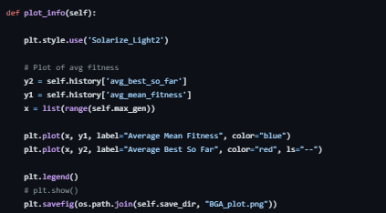
plot_info تابع
تابع نام برده, وظیفه ی رسم نمودار ها را به عهده دارد. در این تابع به کمک ابزاری(plt.plot()) که کتابخانه matplotlib در اختیار ما قرار می دهد, نمودار اطلاعات مربوط به تابع را رسم می کنیم. مهمترین اطلاعاتی که به آن نیاز داریم, معیار های average best so far و average mean fitness هستند. این معیار ها را در خصوصیت history از کلاس نگهداری, و در هر نسل آن را بروزرسانی کرده ایم.

Slide 33
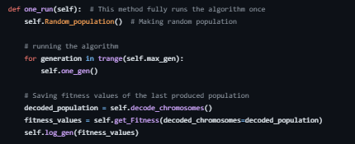
One_run تابع
تابع نام برده, یکبار الگوریتم را اجرا می کند. برای اینکار در ابتدا جمعیت رندوم را تولید کرده, سپس طی یک حلقه نسل های متوالی(به تعداد دفعات مشخص شده در خصوصیت max_gen ) تولید می کند. این عمل به معنای فراخوانی متعدد تابع one_gen می باشد. پس از اتمام اجرا مقادیر مورد نیاز مانند متوسط شایستگی را در خصوصیات مربوطه ذخیره کرده و باقی لاگ گذاری ها را توسط تابع log_gen انجام می دهیم.

Slide 34
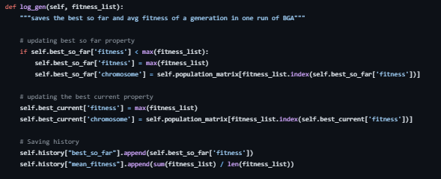
Log_gen تابع
تابع فوق, وظیفه دارد که مقادیر بهترین جواب دیده شده و متوسط شایستگی کروموزوم ها را در یک بار اجرا ذخیره کند. برای این منظور ابتدا طی یک شرط مقدار بهترین جواب دیده شده را چک می کنیم و در صورت برقراری شرط( بهتر بودن جواب) آن را ذخیره می کنیم. در گام بعد بهترین جواب نسل فعلی را به ضای در نظر گرفته شده منتقل می کنیم. در گام آخر تاریخچه را بروزرسانی می کنیم.

Slide 35
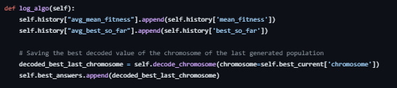
log_algo تابع
تابع نام برده, وظیفه ذخیره و لاگ گذاری نتایج کل الگوریتم را به عهده دارد. در هربار اجرای این الگوریتم, این تابع فراخوانی شده و مقادیر تاریخچه و بهترین جواب را بروزرسانی می کند.

Slide 36
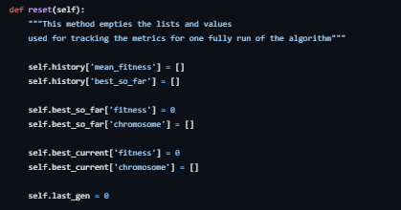
resetتابع
تابع ریست, وظیفه دارد که فضایی را که برای یکبار اجرای الگوریتم در نظر گرفته, برای اجرای بعدی خالی کند و عملا خصوصیات کلاس را که مربوط به هر بار اجرا کردن کامل الگوریتم هستند مقدار دهی اولیه کند.

Slide 37
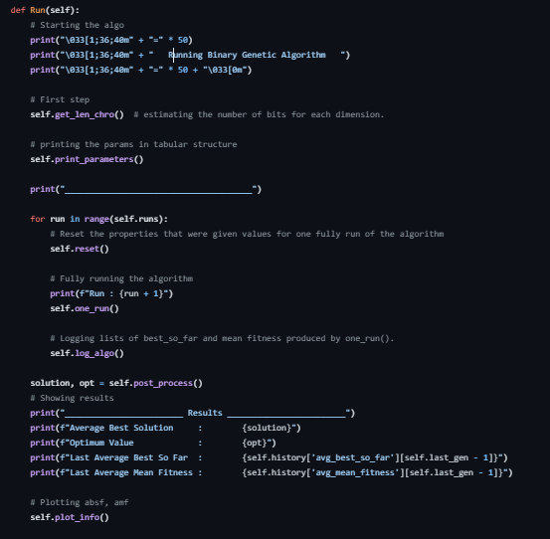
Runتابع
تابع Run مهمترین تابع و تابع اجرا کننده الگوریتم در این کلاس می باشد. ما در این تابع, توابع دیگر را که مراحل الگوریتم وراثتی را اجرا می کردند صدا می زنیم.
در ابتدا تابع get_len_choro را فراخوانده و خصوصیت طول کروموزوم را مشخص می کنیم. در مرحله ی بعد به کمک تابع reset مقادیر را به حالت اولیه باز می گردانیم. سپس به کمک تابع one_run یک بار الگوریتم را اجرا می کنیم. چون توابع نامبرده را در یک حلقه که به تعداد دفعاتی که در خصوصیت runs مشخص کرده ایم اجرا می شود, فراخوانی کرده ایم, چندیدن بار اجرا می شود. پس از اتمام کار حلقه, نتایج به دست آمده را به کاربر نمایش می دهیم. دقت کنید که نتایج هر بار اجرا کامل الگوریتم را جداگانه به کمک تابع log_algo ذخیره کرده ایم.

Slide 38
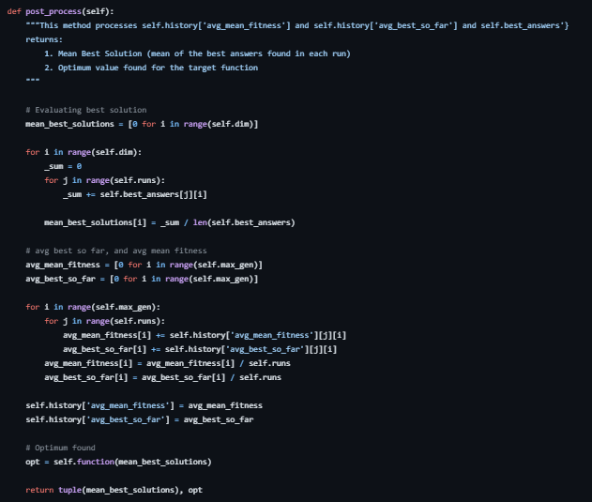
post_processتابع
تابع نام برده, طی دو حلقه average mean fitness و average best so far را محاسبه میکند و در history قرار می دهد.
در اتمام کار این تابع میانگین بهترین جواب ها در یک اجرا و مقدار جواب بهینه محاسبه شده و آماده برای متد مربوطه برای کشیدن نمودار می شود.

Slide 39
فایل theorem.py
علاوه بر فایل اصلی, که کد های مربوط به پیاده سازی الگوریتم و کلاس BGA و اجرای آن در این فایل ها قرار دارند, فایل theorem.py حاوی توابع محک یا همان توابع تست متفاوتی است که الگوریتم با این توابع تست شده و به جواب مطلوبی رسیده است.

Slide 40
فایل main.py
فایل main.py فایل اصلی برای تست و استفاده از الگوریتم می باشد. در این فایل, ماژول BGA_class که شامل کلاس مربوط به پیاده سازی الگوریتم و ماژول theorem که توابع تست در آن قرار دارند بارگذاری شده است. برای تست و استفاده از الگوریتم, کافی است که یک نمونه از کلاس مربوطه ساخته و تابع مد نظر از ماژول مربوطه را مشخص کنیم و در نهایت تابع run را برای شی BGA ساخته شده فراخوانی کنیم.

Slide 41
نتایج و گزارشات

Slide 42

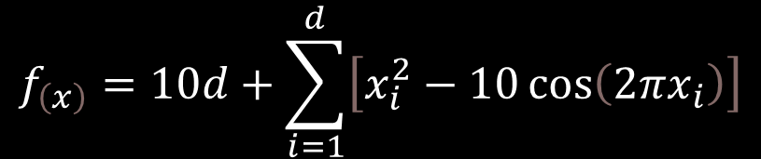


Rastrigin Function
$$f_{\left(x\right)}=10d+\sum_{i=1}^{d}{\left[x_{i}^{2}−10\cos\left(2πx_{i}\right)\right]}$$
Formula :
Global Minimum :
$$f\left(x^{∗}\right)=0$$
Where
$$x^{∗}=\left(0,…,0\right)$$
Domain :
$$x_{i}∈\left[−5.12, 5.12\right]$$

Slide 43
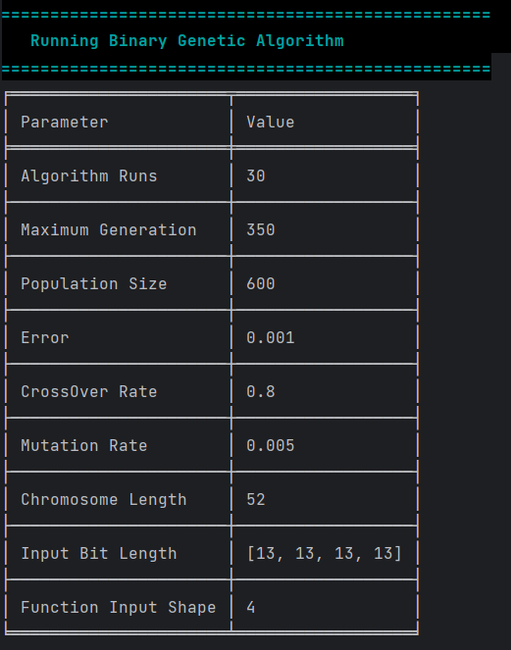
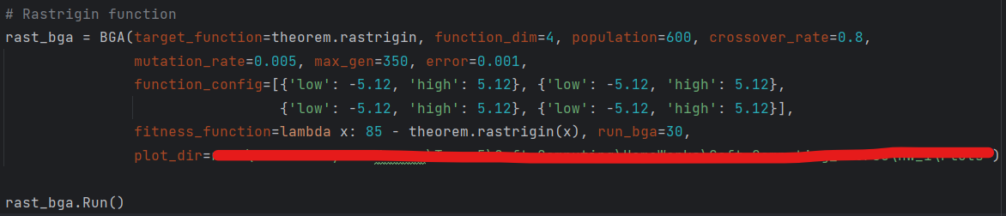
پارامتر ها

Slide 44
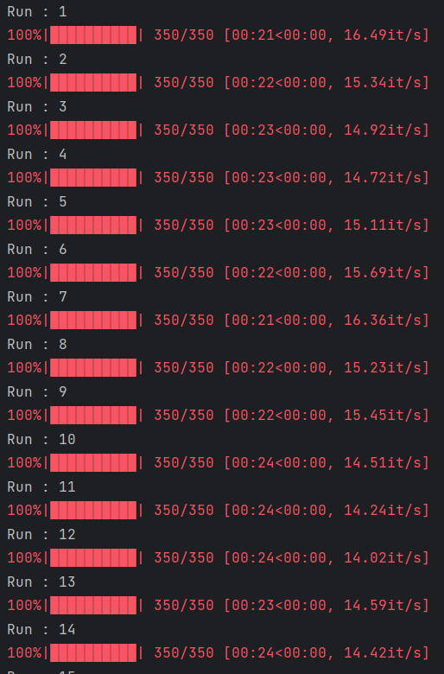
اجرای برنامه

Slide 45
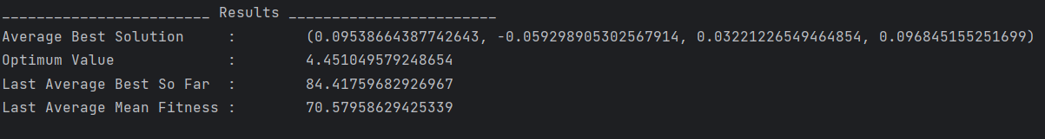
نتایج به دست آمده

Slide 46
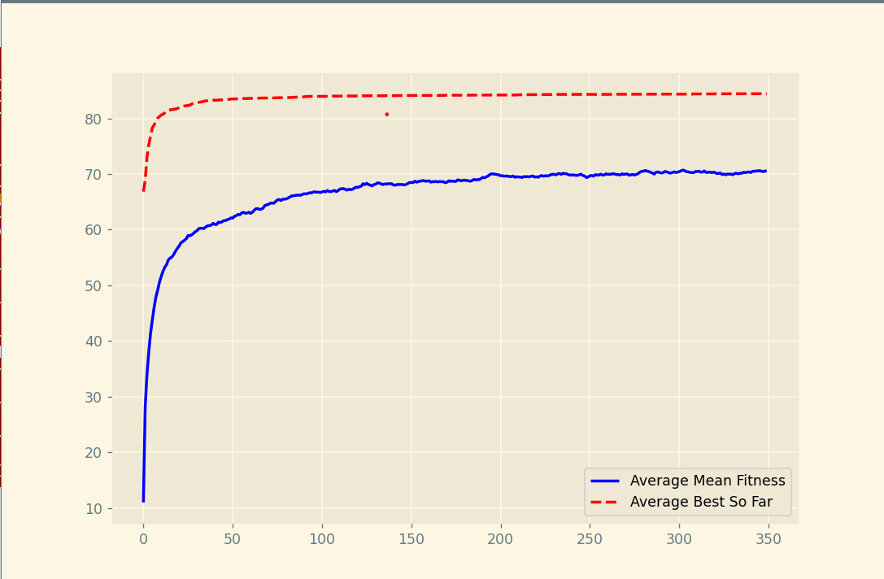
نمودار

Slide 47


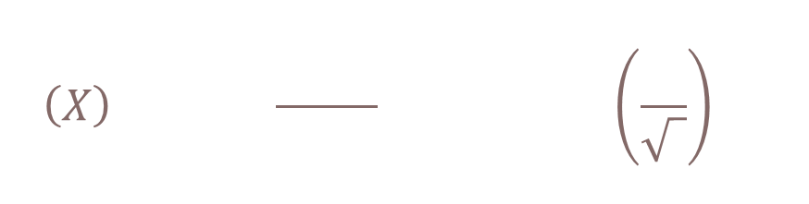

Griewank Function
$$f\left(X\right)=\sum_{i=1}^{d}{\frac{x_{i}^{2}}{4000}}−\prod_{i=1}^{d}{\cos\left(\frac{x_{i}}{\sqrt{i}}\right)}+1$$
Formula :
Global Minimum :
$$f\left(X^{∗}\right)=0$$
Where
$$X^{∗}=\left(0,…,0\right)$$
Domain :
$$x_{i}∈\left[−600, 600\right]$$

Slide 48
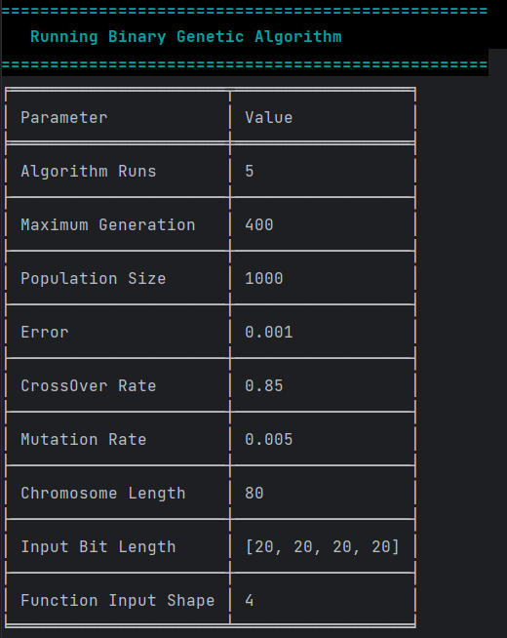
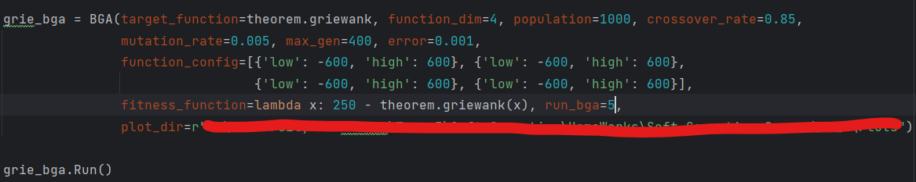
پارامتر ها

Slide 49
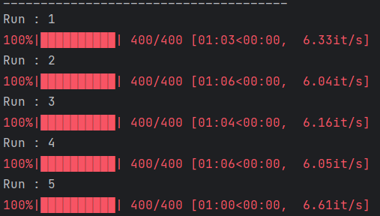
اجرای برنامه

Slide 50
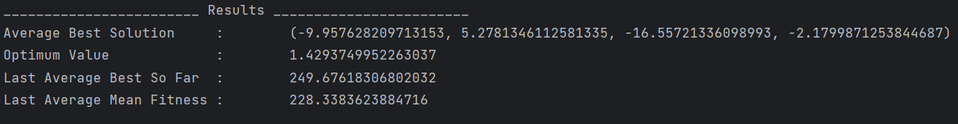
نتایج به دست آمده

Slide 51
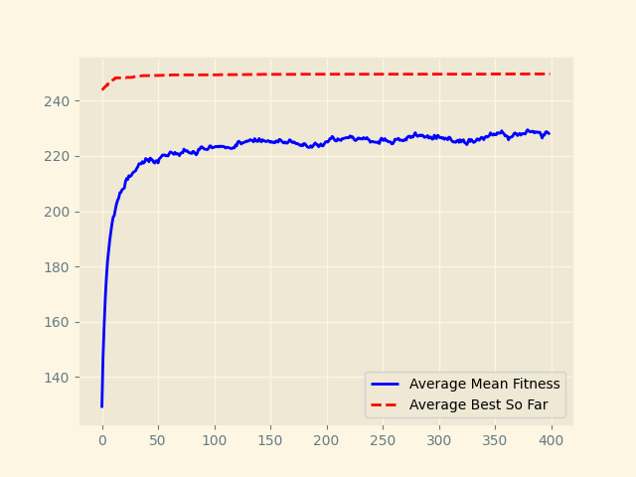
نمودار

